Slide 1

Подготовила педагог-психолог ГКОУ «Тверская школа №2»
Ракова А.В.

Slide 2
Что такое аутизм?
Аутизм – расстройство развития, диагностическими критериями которого являются выраженные трудности в социальной коммуникации и социальном взаимодействии, существующие трудности в обработке сенсорной информации, а также повторяющееся или ригидное поведение.

Slide 3
Как часто встречается аутизм?
Аутизм – самое распространенное нарушение развития. Расстройство аутистического спектра (РАС) встречается у одного из 44 детей. Последние исследования показали, что аутизм встречается чаще, чем синдром Дауна, церебральный паралич и онкологические заболевания вместе взятые.
Причем у мальчиков в среднем в 4,2 раза чаще, чем у девочек.

Slide 4
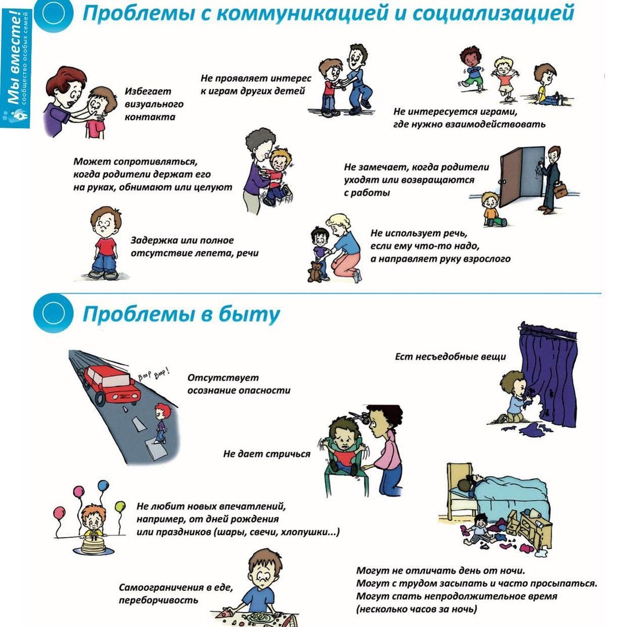
Поведенческие признаки аутизма

Slide 5
Диагноз «аутизм»: что делать?
искать достоверную и современную информацию
начинать эффективную программу помощи как можно раньше
искать единомышленников

Slide 6
Рекомендуемая литература:
Аутята. Родителям об аутизме. Виктор Каган https://www.ugra-prezent.ru/images/Kagan_V_E_Autyata_Roditelyam_ob_autizme.pdf
Аутичный ребенок. Пути помощи. О.С. Никольская, Е.Р. Баенская, М.М. Либлинг https://vk.com/topic-135142459_35003736
Аутичный ребенок - проблемы в быту. Методические рекомендации по обучению социально-бытовым навыкам аутичных детей и подростков. Под редакцией С.А. Морозова https://vk.com/wall-135142459_442865
Развитие основных навыков у детей с аутизмом. Эффективная методика игровых занятий с особыми детьми, Тара Делани https://vk.com/wall-135142459_57227
Сенсорные особенности детей с расстройствами аутистического спектра. Манелис Н.Г., Никитина Ю.В., Феррои Л.М., Комарова О.П. / Под общ. ред. А.В. Хаустова, Н.Г. Манелис. М.: ФРЦ ФГБОУ ВО МГППУ, 2018. 70 с. https://autism-frc.ru/ckeditor_assets/attachments/1714/sensor_full.pdf

